Slide 1

Einführungskurs
Aktion Saubere Hände
2008-2021
Compliance Beobachtungen
Dateneingabe in webKess
Janine Walter, MSc., Karin Bunte, MPH, Dr. med. Tobias Kramer, MSc.
Institut für Hygiene und Umweltmedizin
Charité Universitätsmedizin Berlin
Nationales Referenzzentrum für Nosokomiale Infektionen

Slide 2
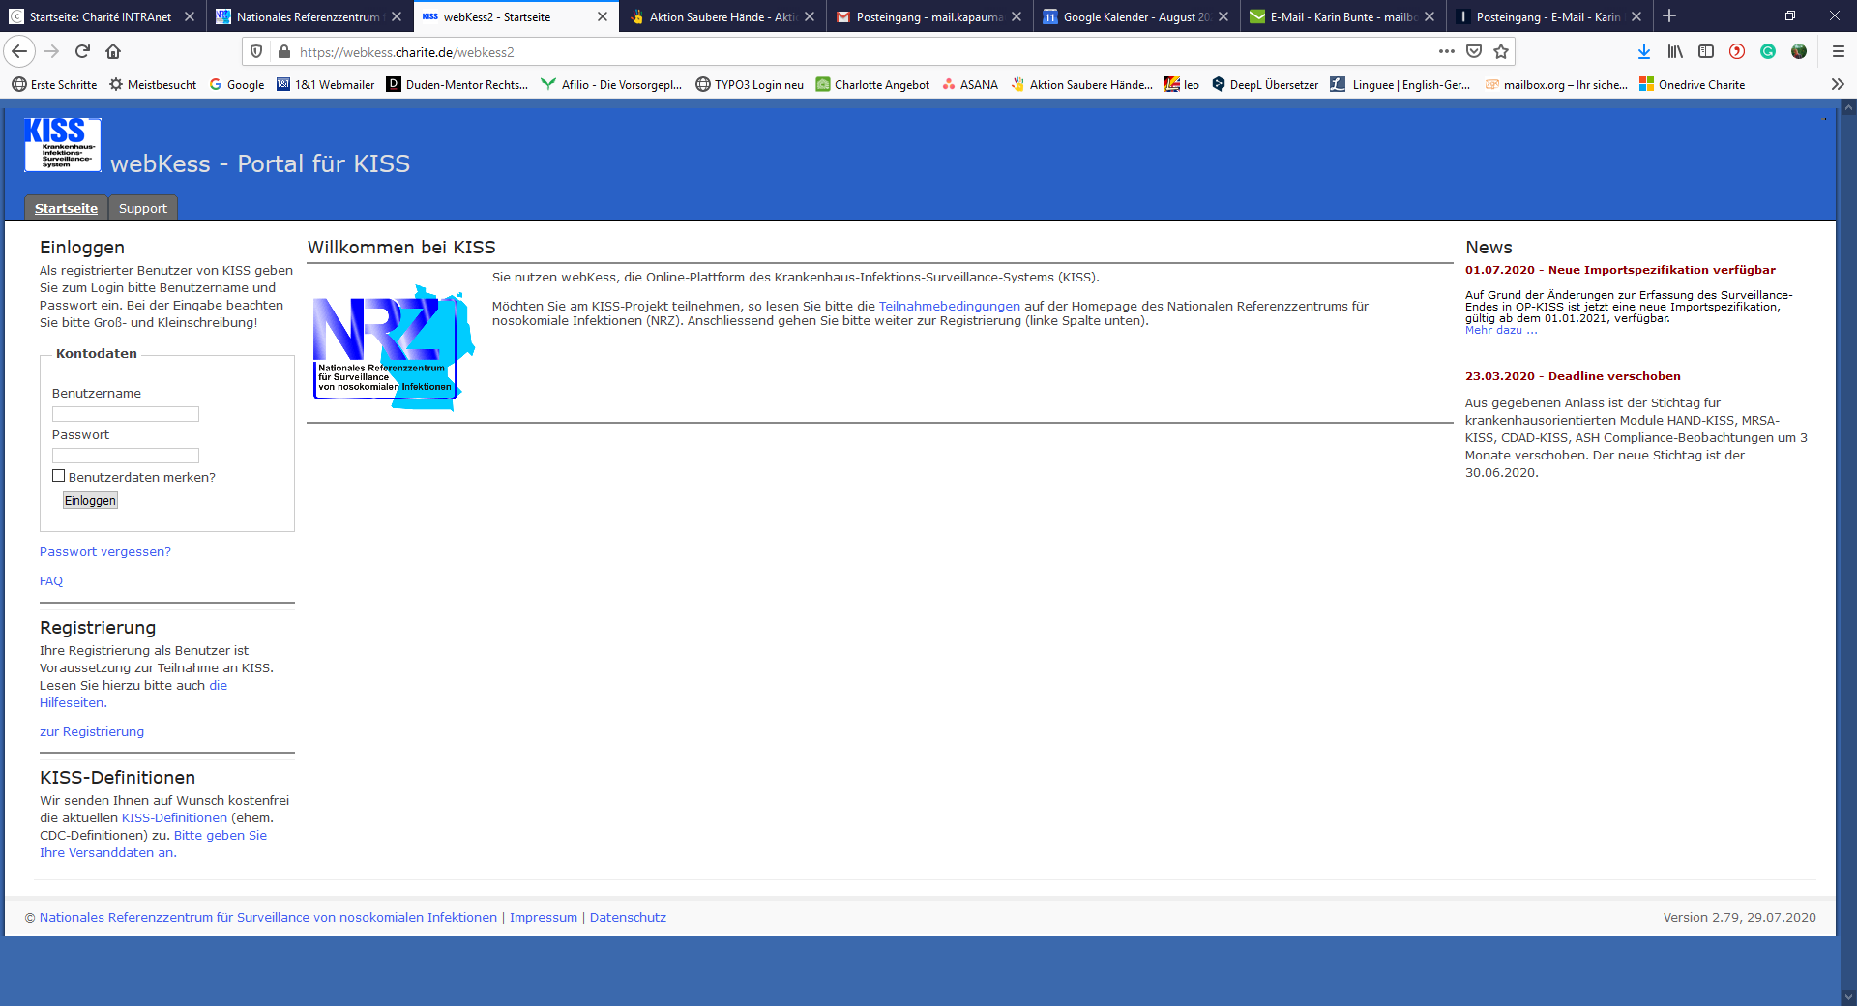

Dateneingabe in webKess
https://webkess.charite.de/webkess2
Notes:
die Online-Plattform des Krankenhaus-Infektions-Surveillance-Systems (KISS).

Slide 3
webKess
Login nur möglich wenn Sie sich als Benutzer registriert haben
Möchten weitere Personen Daten eingeben, ist es notwendig,
  dass diese sich ebenfalls registrieren
  und den Zugriff auf das HAND-KISS Modul Ihres Hauses beantragen
(nicht die persönlichen Zugangsdaten weiter geben!)
Infos zur Registrierung und Beantragung des Zugriffs finden Sie hier:
https://www.aktion-sauberehaende.de/fileadmin/ash/user_upload/pdf/messmethoden/2_Anleitung_Benutzer_Registrierung_und_Anmeldung_HAND-KISS_Varia_01.2017.pdf

Slide 4
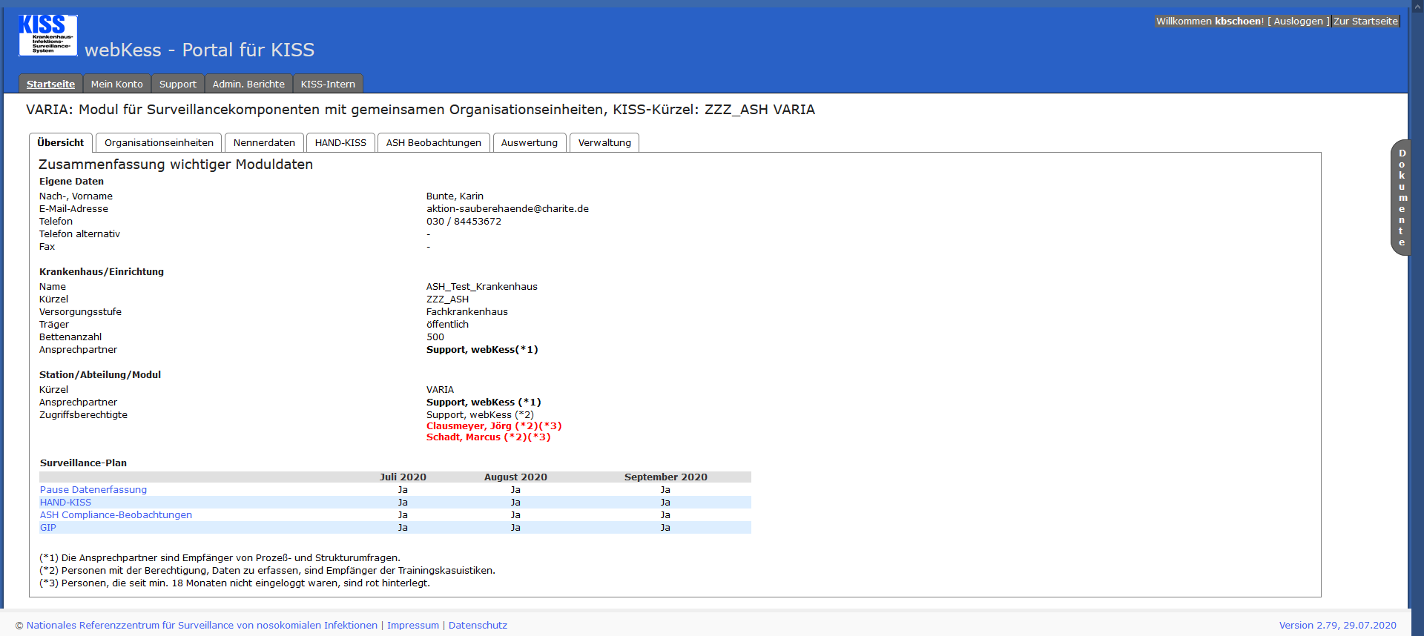
webKess Startseite

Slide 5
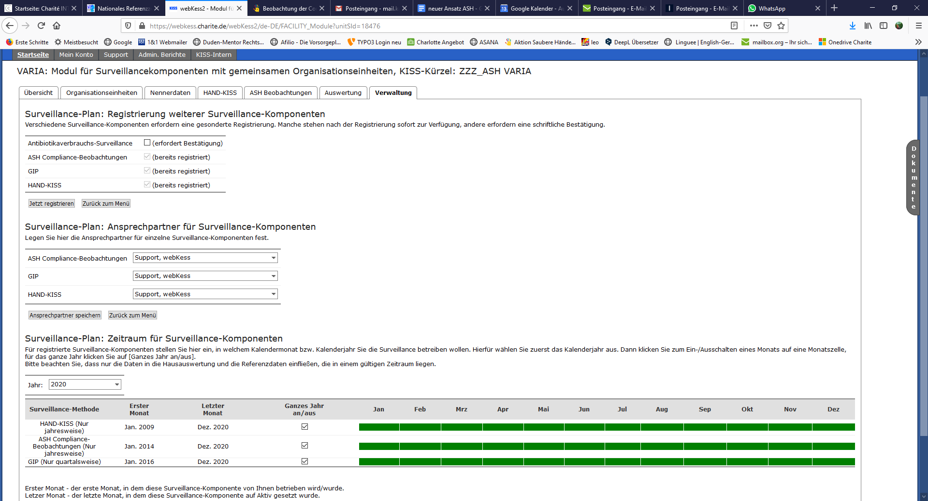
webKess
Surveillance Plan, Surveillance Komponente aktivieren

Slide 6
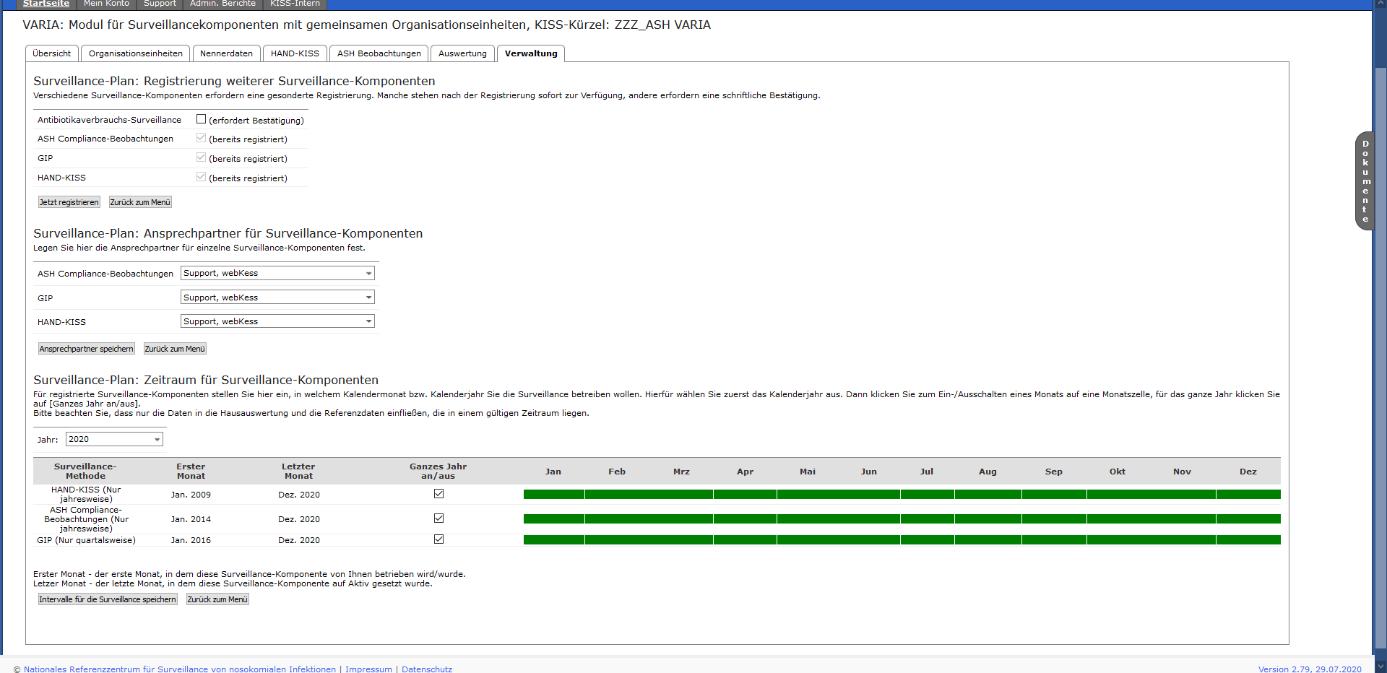
webKess
Das Eingabejahr frei schalten – jedes Jahr!
1
2
3

Slide 7
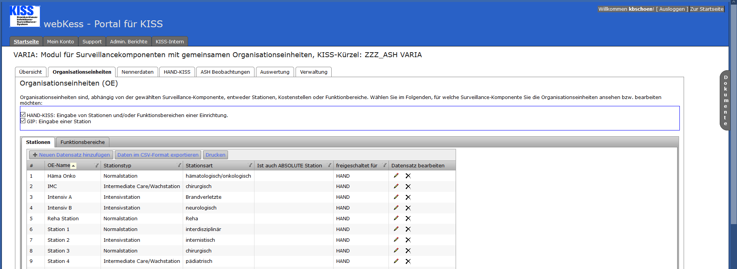
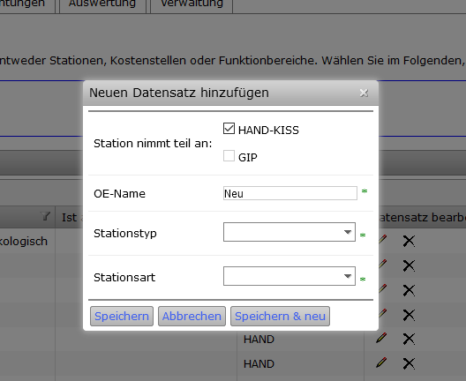
webKess
Falls notwendig – fehlende Station (Organisationseinheit) anlegen

Slide 8
webKess
Dateneingabe - Hintergrund
Sie können die beobachteten Daten auf zwei Wegen in das System eingeben:
Ihnen steht ein Tablet oder Smartphone zur Verfügung – dann öffnen Sie webkess, wie auch auf Ihrem Computer, in einem Internetbrowser und loggen sich ein. Sie können die Daten so direkt über das im Browser sichtbare Eingabeformular eingeben.
Sie verwenden Papierbögen zur Dokumentation der beobachteten Daten und geben diese später über den Computer in Ihrem Büro in webkess ein.
Die Eingabeoberfläche und ihre Funktionen sind in beiden Fällen identisch.

Slide 9
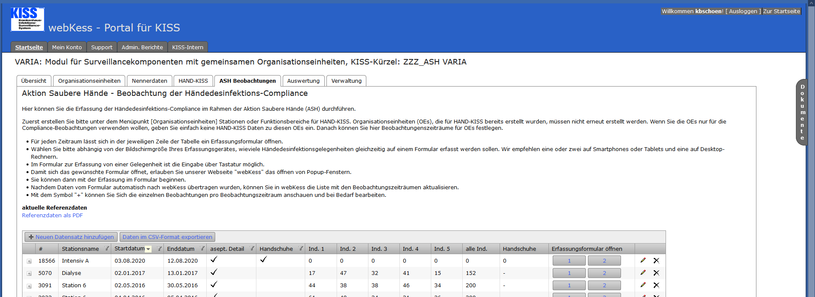
webKess
Dateneingabe
1. „Neuen Datensatz hinzufügen“

Slide 10
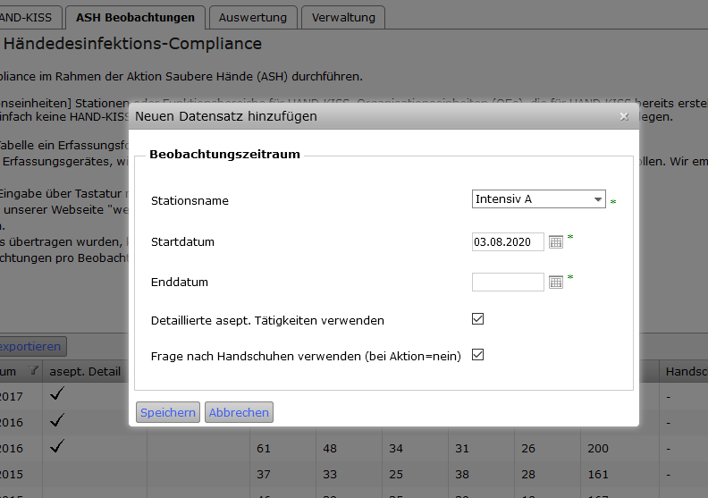
webKess
Dateneingabe
2.
Station auswählen
Startdatum auswählen,
evt. Feld zu aseptischen Tätigkeiten und Handschuhen anklicken
+ speichern

Slide 11
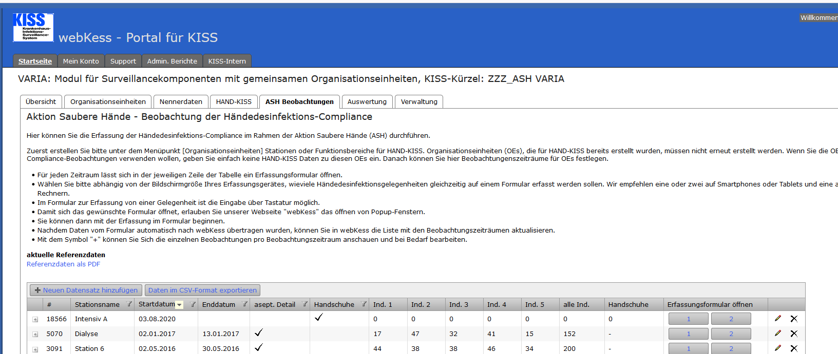
webKess
Dateneingabe
3. Eingabe überprüfen

Slide 12
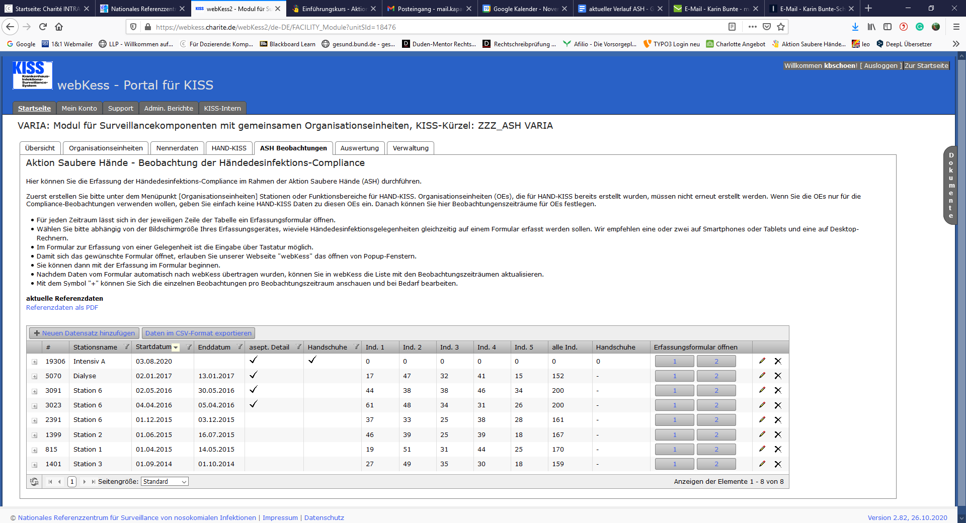
webKess
Dateneingabe
3. Eingabe überprüfen, Details
Stations-name – gilt auch für Funktions-bereich
Vorhandenen Datensatz bearbeiten
Zusätzliches Eingabefeld zu den aseptischen Tätigkeiten wurde ausgewählt
Zusätzliches Eingabefeld zu den Handschuhen wurde ausgewählt
Anzahl eingesetzter Handschuhe bei fehlender HD
Beginn des Beobachtungs-zeitraumes
Ende des Beobachtungs-zeitraumes
Anzahl der Beobachtungen pro Indikation
Erfassungsformular mit 1 oder 2 Eingabe-Feldern

Slide 13
webKess
Dateneingabe
4. Erfassungsformular öffnen
Neues Fenster im Internetbrowser !

Slide 14
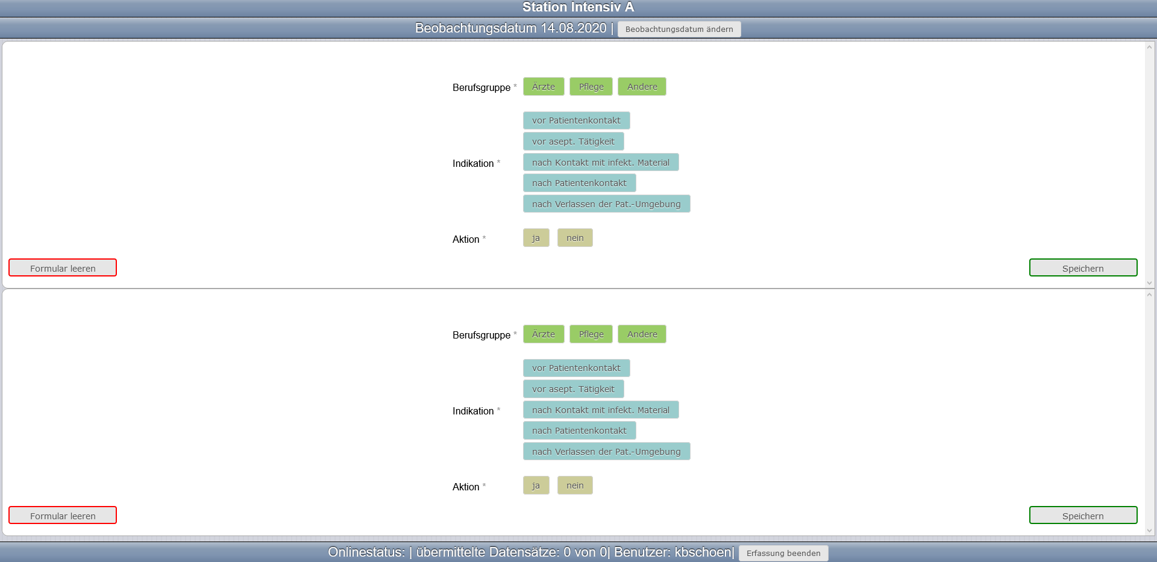
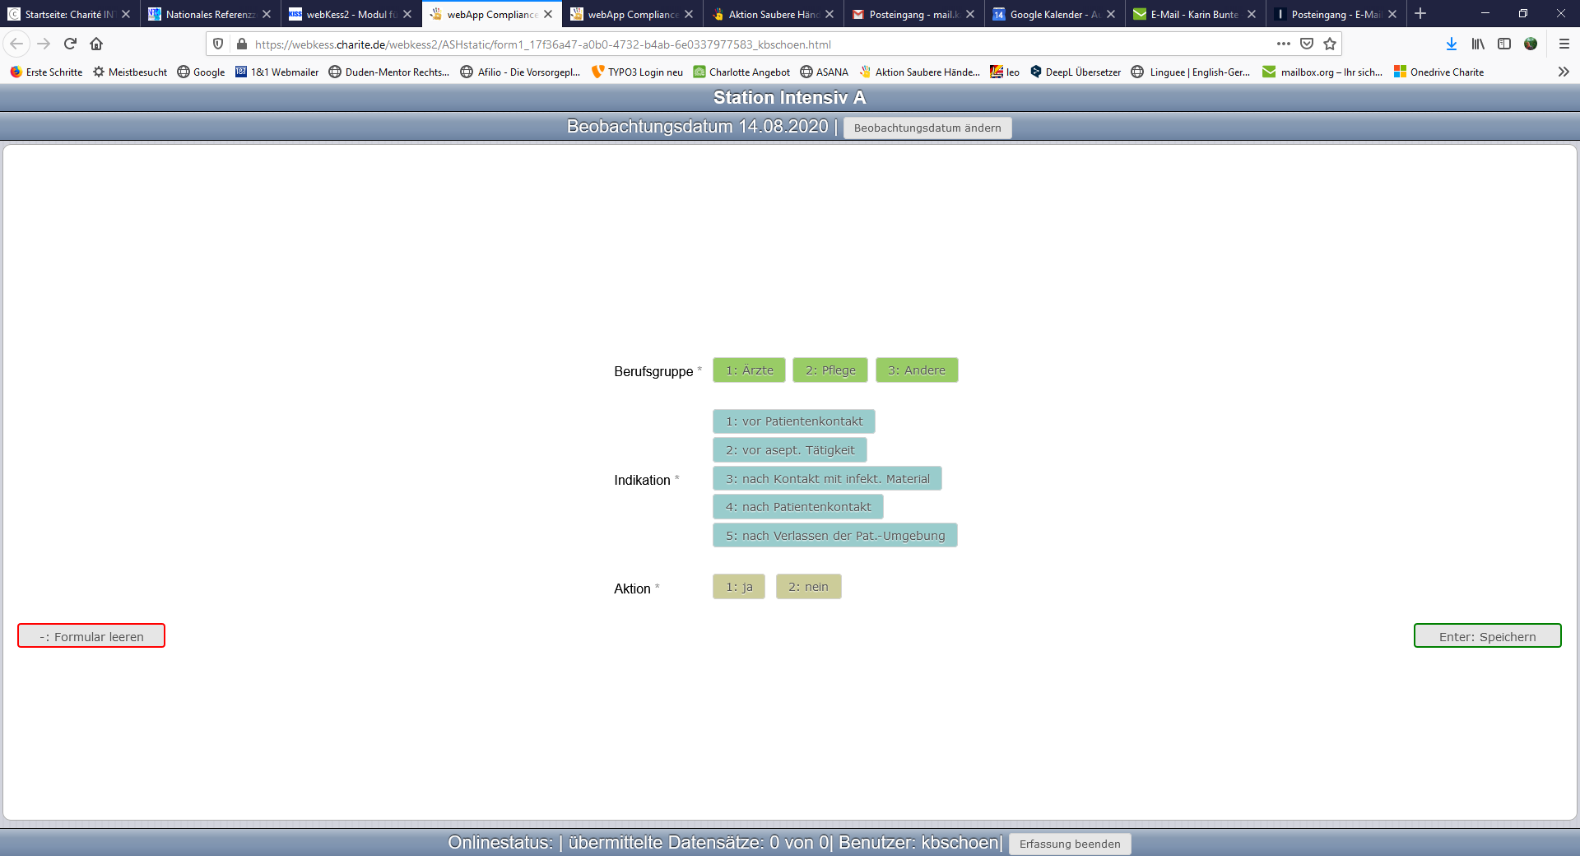
2er
1er

Slide 15
webKess
Dateneingabe – Ansicht Eingabefeld
Name der Station oder Funktionsbereich
Beobachtungsdatum
Berufsgruppe
Indikation
Händedesinfektion ja/nein
Auswählen + speichern
Zähler zur Menge an erfassten Indikationen
Erfassung beenden

Slide 16

webKess
Dateneingabe - Eingabe nur über die Tastatur
Zum Start der Erfassung über die Tastatur sollte ein Rahmen um den Themenblock Berufsgruppe sichtbar sein. Wenn das nicht der Fall ist, benutzen Sie bis der Rahmen dort steht.
Mit den angezeigten Ziffern können Sie die gewünschte Wahl treffen und der Rahmen springt automatisch ein Eingabefeld weiter.
Am Ende einer Beobachtung steht der Rahmen auf dem Button Speichern. Dann drücken Sie [Enter]. Die Daten werden gespeichert und das Formular ist bereit für eine weitere Beobachtung.
Den Rahmen können sie bei Bedarf mit
oder + durch die Eingabefelder bewegen.

Slide 17
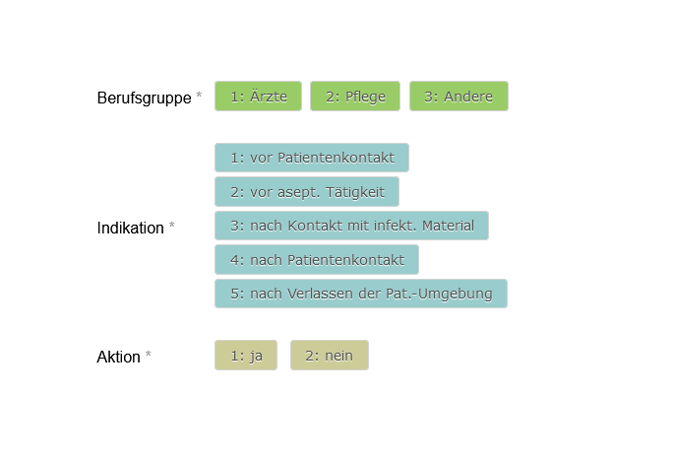
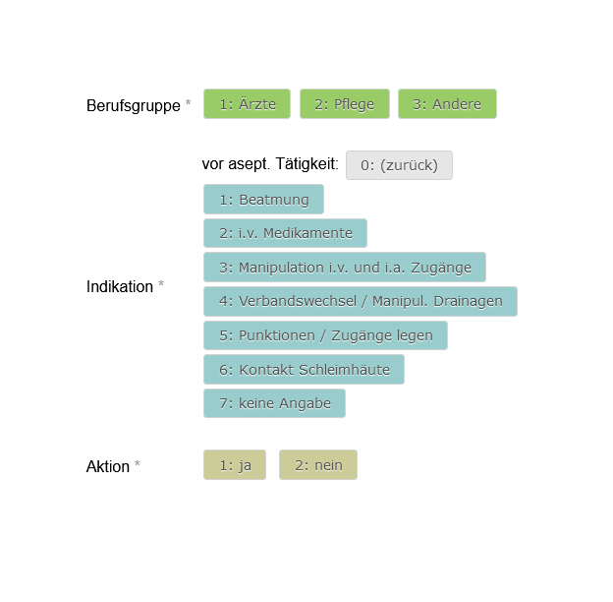
webKess
Dateneingabe – Angabe zum Tätigkeitsfeld bei aseptischen Tätigkeiten

Slide 18
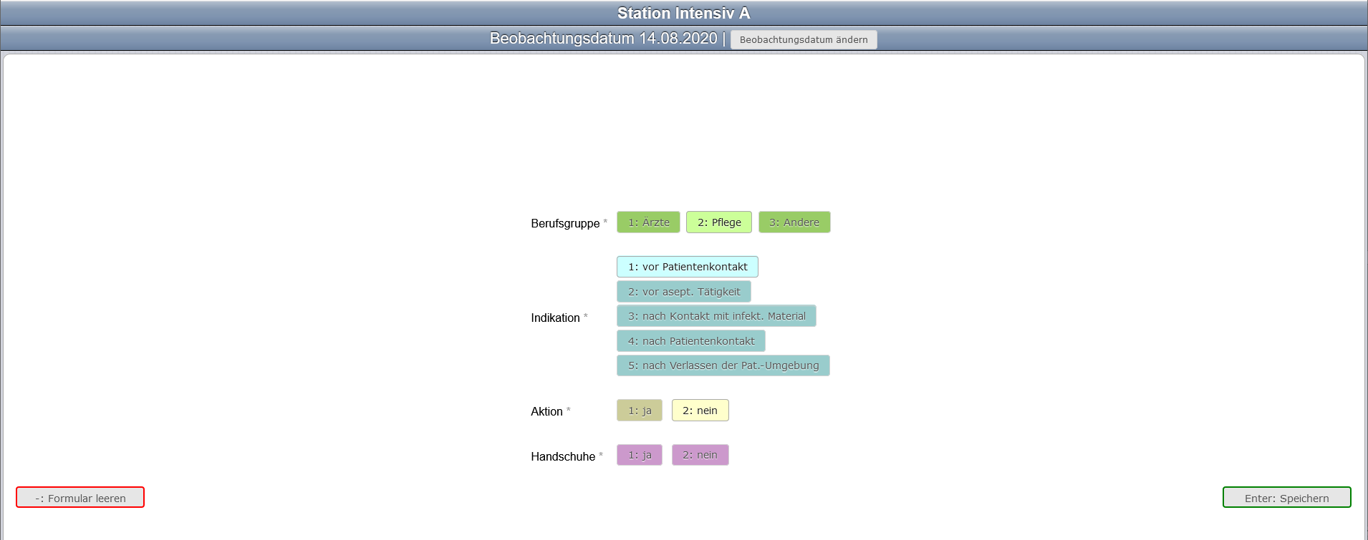
webKess
Dateneingabe – Feld zu Handschuhen

Slide 19
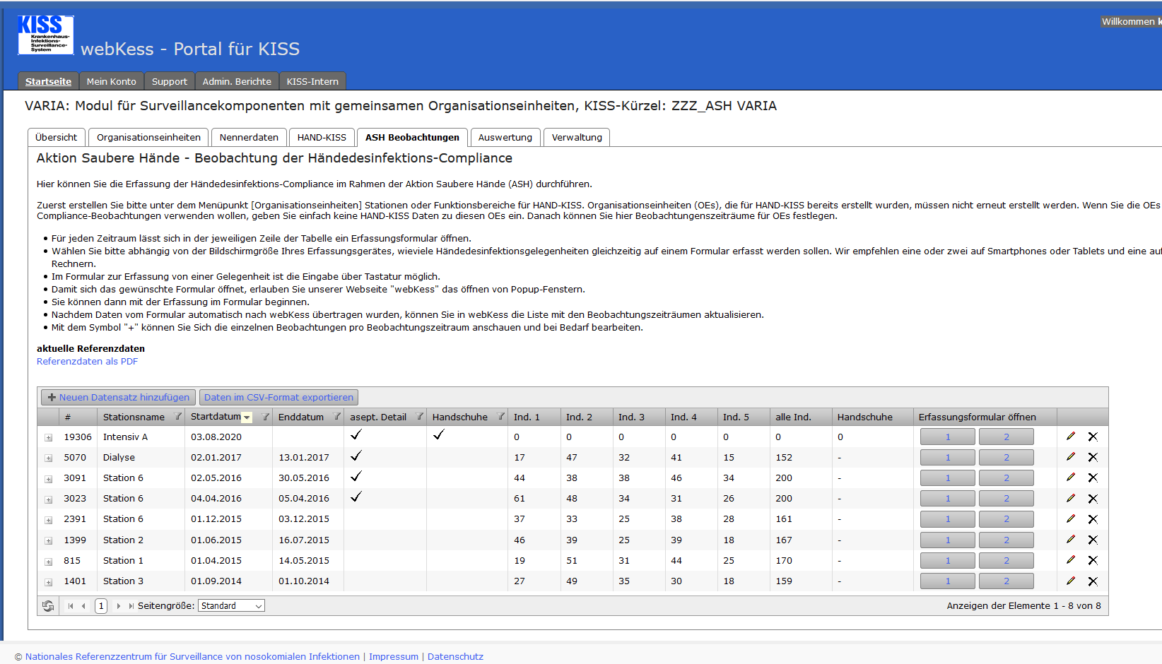
webKess
Dateneingabe – Eingaben aktualisieren

Slide 20
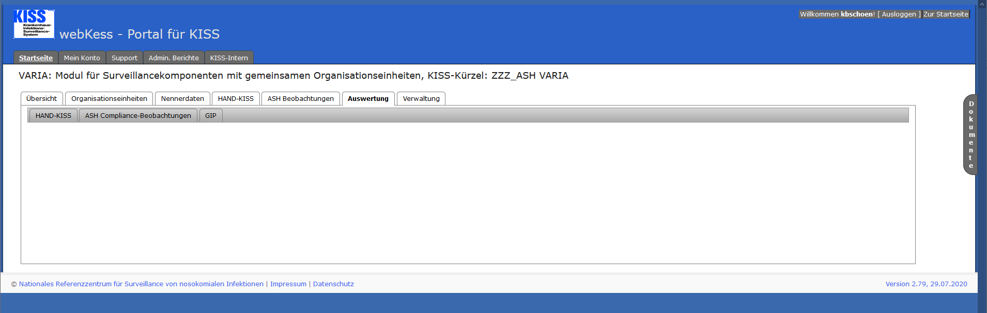
webKess
Auswertung erstellen

Slide 21
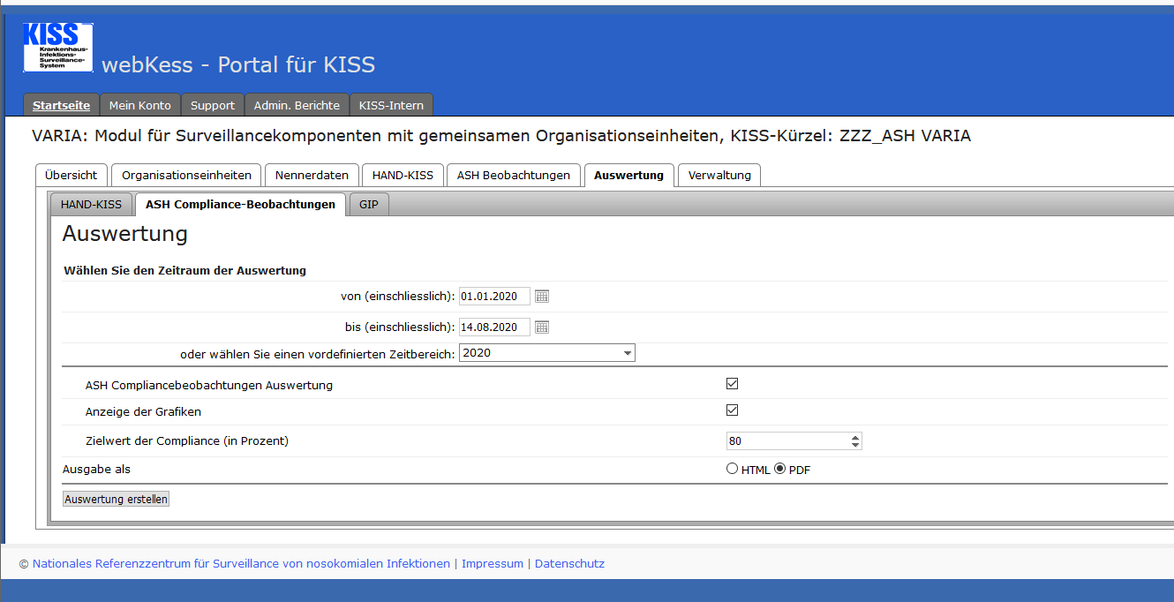
webKess
Auswertung erstellen

Slide 22
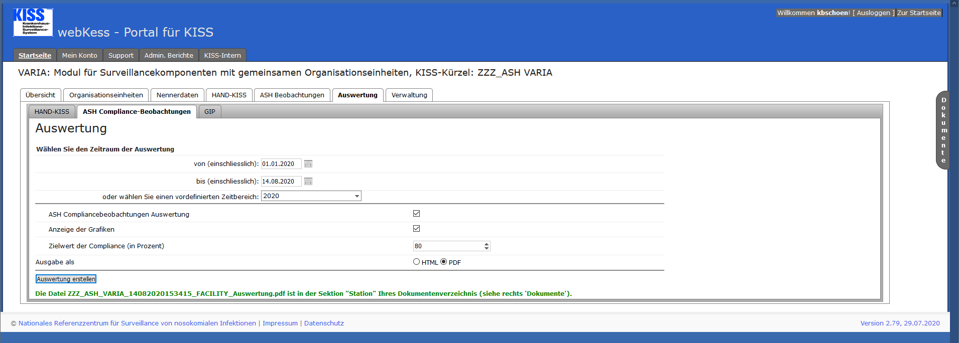
webKess
Auswertung erstellen

Slide 23
webKess
Auswertung - Angaben

Slide 24
webKess
Auswertung - Angaben
Auswertung in Bezug auf den Einsatz von
Handschuhen folgt

Slide 25
